Slide 1
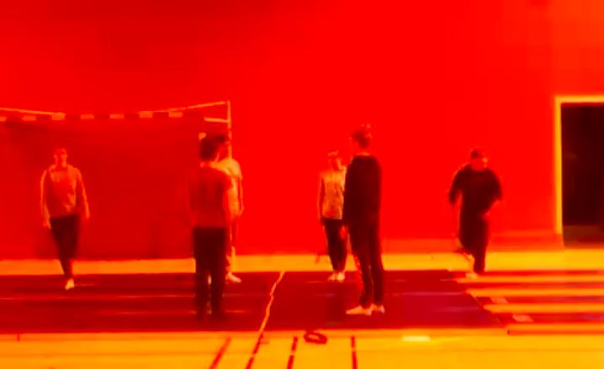
EPI AP/EPS 3°1

Slide 2
1-Présentation de l’œuvre et du peintre
Le peintre est Jackson Pollock, né le 28 Janvier 1912 et mort le 11 Août 1956. Il est Américain.
Le titre de l’œuvre est Number 7 peint en 1950. Le mouvement artistique de ce tableau est l’expressionisme abstrait. C’est une toile de 58,5 cm de longueur et 268,6 cm de longueur peinte avec de la peinture à l’huile, peinture émail et aluminium. La peinture est conservée à New York au The Met –Metropolitan Museum of Art

Slide 3
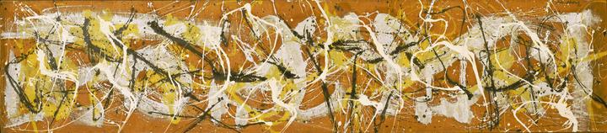
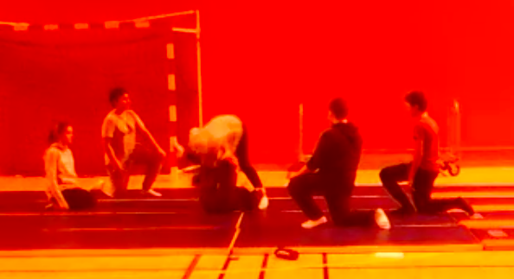
2-1 Comment retrouve t’on l’œuvre étudiée en AP dans ma pratique EPS ?
On retrouve quelques éléments du tableau étudiée en AP dans les liaisons et l’occupation de l’espace.

Slide 4

2-2 En quoi le geste du peintre que j’ai interprété a-t-il influencé un liaison de notre chorégraphie
Le geste du peintre est assez rapide donc on a essayés de faire de même dans nos liaisons.

Slide 5

2-3 EST-CE QUE J’AI UTILISE MON GESTE DANS MA CHOREGRAPHIE EN DEHORS D’UNE LIAISON ? SI OUI, EXPLIQUEZ DE QUELLE FACON ?
On retrouve mon geste dans la chorégraphie lors d’une figure
Dans la vidéo de mon geste en AP, je fais le geste tourné

Slide 6
3- Présentation de la chorégraphie finale

